Slide 1
Geografinių duomenų tvarkymas – eksperimentai ir kūrybiniai iššūkiai
Vilniaus universiteto edukacinės iniciatyvos „Erdvinės informacijos infrastruktūra – geografija ir IT darniai plėtrai“ rezultatų pristatymas
Dr. Jelena Vaitkevičienė

Slide 2
Tikslas
Iniciatyva buvo numatyta papildyti vykdomos studijų programos Kartografija ir GIS (bakalauro) kursų turinį, iš esmės atnaujinant ir susisteminant kursų „Geografinių duomenų redagavimas“ bei „Kartografinė generalizacija“ metodinę medžiagą bei parengiant naujus kūrybinių, įtraukiančių užduočių paketus abiems kursams.Pasiekti didesnio studentų pasitenkinimo studijomis bei geresnių gebėjimų savarankiškai priimti sprendimus.

Slide 3
Virtuali mokymo aplinka Moodle
MOODLE (angl. Modular Object Orientiered Dynamic Learning Environment) – tai lanksti atvirojo kodo mokymosi valdymo sistema, dar žinoma kaip virtualioji mokymosi aplinka (trumpiau VMA MOODLE) turinti mokymosi medžiagos projektavimo įrankius, interaktyviosios sąveikos priemones; (a)sinchroninio bendravimo ir bendradarbiavimo priemones bei turinio, naudotojų ir aplinkos administravimo įrankius.didesnio studentų pasitenkinimo studijomis bei geresnių gebėjimų savarankiškai priimti sprendimus.

Slide 4
Pagrindiniai akcentai
Studentų sudominimas;
Studentų pasitikėjimo didinimas;
Studentų įtraukimas ir kūrybiškumo skatinimas;
Studentų atsakomybės didinimas;
Užduočių pritaikymas studijoms nuotoliniu būdu.

Slide 5
Faktai
Vykdyta 2022-09-01–2023-08-31
Išbandyta 2022 m. rudens ir 2023 m . pavasario semestrais dėstytų kursų metu
Iniciatyvoje dalyvavusių studentų skaičius: 20
Tikslinės studijų programos: Kartografijos ir GIS bakalauro studijų programa
Sukurti dviejų studijų dalykų „Geografinių duomenų redagavimas“ ir „Kartografinė generalizacija“ virtualūs mokymo kursai VMA aplinkoje

Slide 6
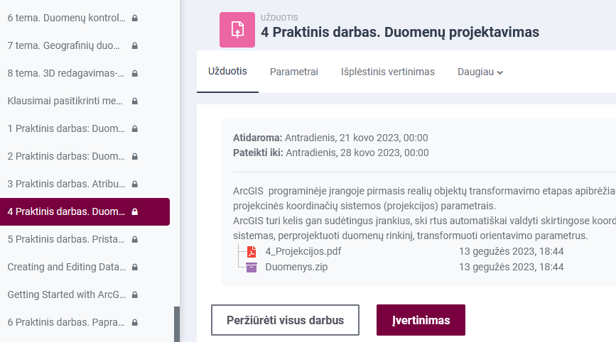
Virtualaus kurso (GDR) medžiaga
2
Apibrėžimai
Pavyzdžiai
Interneto nuorodos
Savarankiško darbo užduotys
https://2022.emokymai.vu.lt/course/view.php?id=21593
1. Erdvinių duomenų, informacijos samprata, terminai ir apibrėžimai
2. Duomenų šaltiniai
3. Geografinių duomenų tipai
4. Erdvinių duomenų saugojimas
5. Duomenų redagavimas
6. Duomenų kontrolė bei redagavimo proceso paspartinimas
7. Geografinių duomenų kokybė
8. 3D redagavimas-nuo ko pradėti

Slide 7
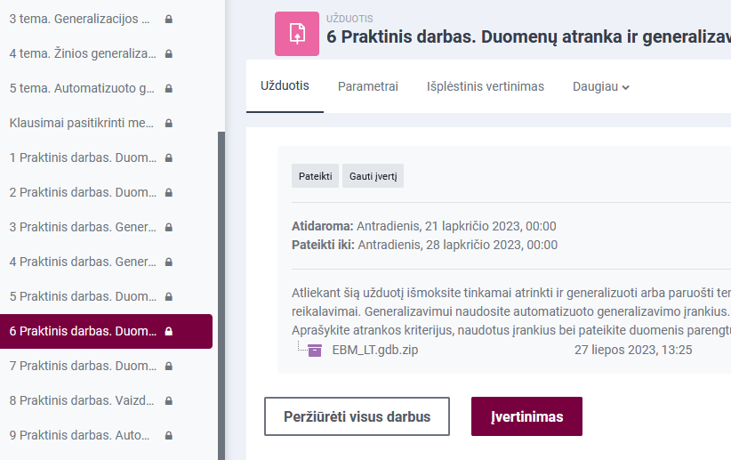
Virtualaus kurso (KG) medžiaga
2
Apibrėžimai
Pavyzdžiai
Interneto nuorodos
Savarankiško darbo užduotys
https://2022.emokymai.vu.lt/course/view.php?id=12848
1. Generalizacijos terminai ir apibrėžimai
2. Erdvinių objektų generalizacijos rūšys
3. Generalizacijos metodai
4. Žinios generalizacijos procese
5. Automatizuoto generalizavimo įrankiai

Slide 8
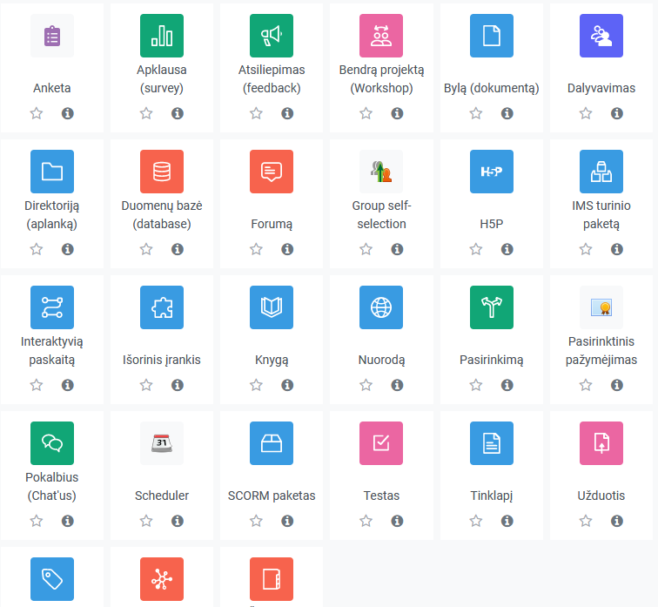
Mokymosi ištekliai
Erdvinės informacijos infrastruktūra – 2022 m. VU edukacinė iniciatyva | Kartografijos ir geoinformatikos katedra
Nuoroda
Užduotis (žyma)
Direktorija (aplankas)
Byla (dokumentas)

Slide 9
Originalumas
skirtinga GIS programinė įranga (komercinę ir atviro kodo), neprisirišant prie vieno produkto ar jo versijos;
gebėjimų vertinimas – orientuotas į nuoseklų studento darbą kaupiant egzamino balą;
praktinių darbų užduotys siejamos su praktinių problemų sprendimu.

Slide 10
Tęstinumas
Ateities planai
Naujas studijų dalykas „Žemėlapių kūrimas su GIS“
Naujas BUS modulis
VMA kursų kasmetinis naujinimas

Slide 11
AČIŪ!
Vilniaus universitetui – už edukacinės iniciatyvos finansavimą
Dėstytojams ir studentams – už įsitraukimą ir pagalbą tobulinant

